Slide 1
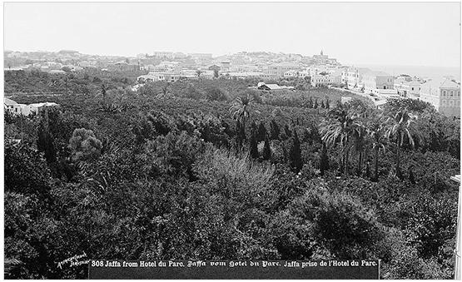
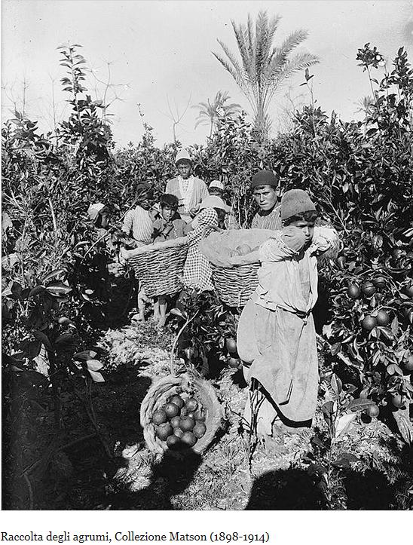
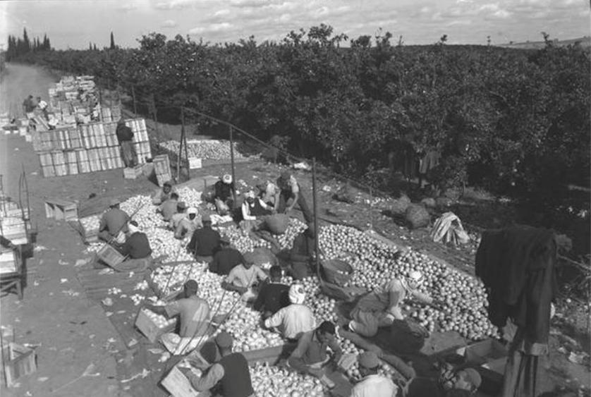
Vista generale degli agrumeti di Jaffa prima del 1914
Plantation arabe d’agrumes
La récolte d'agrumes, avant 1914
In Palestina gli arabi hanno sviluppato la coltivazione degli agrumi e nel 1947 ne possedevano 12’000 ettari, ovvero il 52 % del totale.
In seguito fu quasi tutto confiscato dagli ebrei sionisti.
Notes:
A leur arrivée, les Juifs sionistes apprirent par les Arabes à cultiver les agrumes. Plus tard les Juifs ont volé les plantations d'agrumes aux Arabes.
http://en.wikipedia.org/wiki/Jaffa_orange
Documentaire: La mecanique de l’orange.
http://en.wikipedia.org/wiki/Jaffa_orange

Slide 5
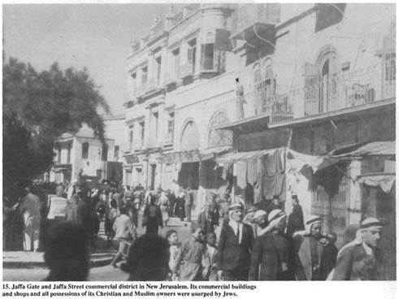
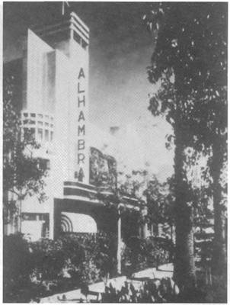
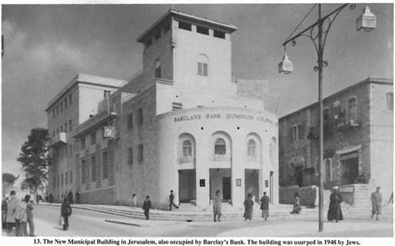
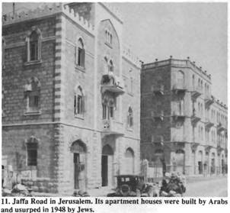
Jaffa : cinéma
1940 La Palestine en voie d’urba-nisation
Notes:
.

Slide 6
Jaffa : cinéma
1940 La Palestine en voie d’urba-nisation
Notes:
.

Slide 7
Jaffa : cinéma
1940 La Palestine en voie d’urba-nisation
Notes:
.

Slide 8
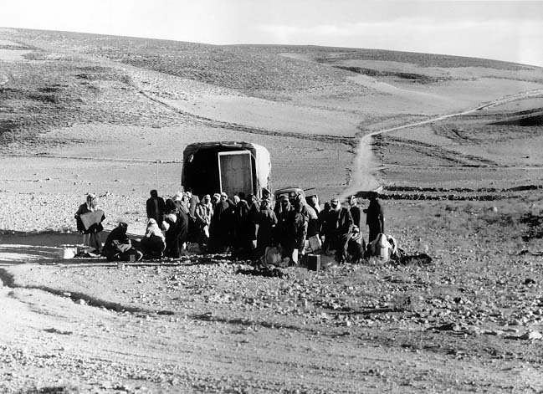
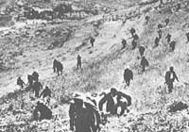
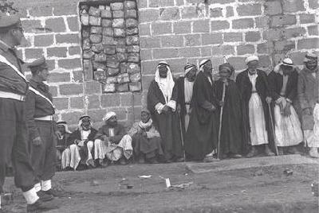
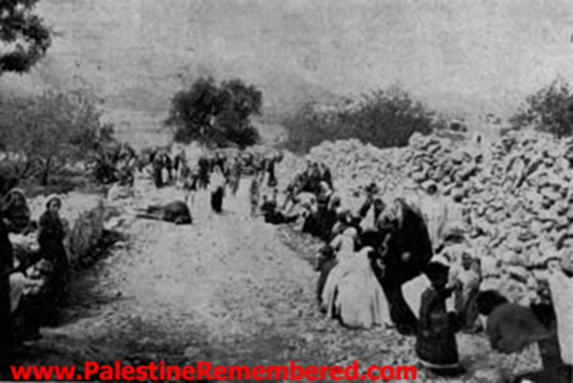
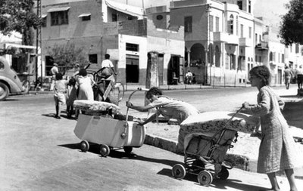
Résistence
1948
La Nabka (le désastre)
Arrestations
Ravitaillement en plein désert
La seule voie de fuite
Fuite de Jaffa
Notes:
.

Slide 9
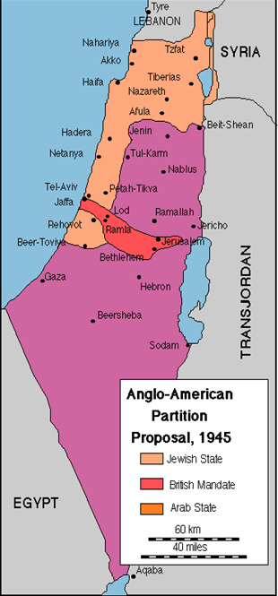
1945 Le projet de partage proposé par la commission anglo-américaine.
Il y eut plusieurs autres propositions de partage. Aucune ne fut appliquée.
Ben Gurion devant la commission angloaméricaine
1946 L’Angleterre annonce qu’elle renonce au mandat d’administration de la Palestine.
La décision doit être considérée dans le contexte de la croissante influence politique des USA et de la décolonisation.
Notes:
Ce plan est très similaire à celui proposée par la Commission Peel. Cela prouve que celle ci serait la meilleure façon de diviser la Palestine, même si au font il n’était vraiment pas nécessaire de partager la Palestine.
http://en.wikipedia.org/wiki/Anglo-American_Commission_of_Inquiry_on_Palestine

Slide 10
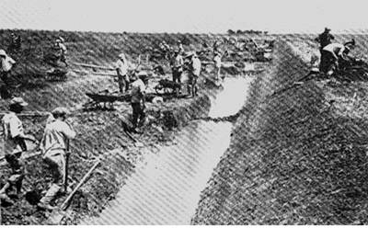
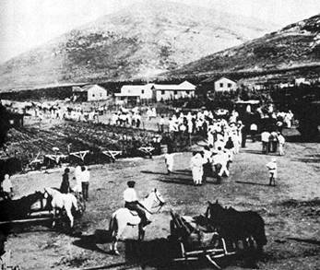
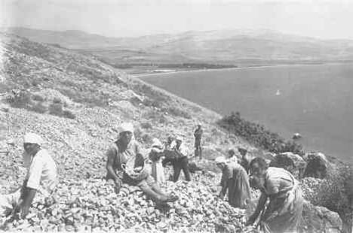
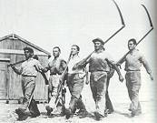
1920 Colonie dans la vallée de Jezreel
Début années ’20 : travaux de assèchement
Depuis le début les sionistes sont très actifs et jouissent du puissant soutien du Fond national juif (créé en 1901) et de l’administration pro-sioniste anglaise.
Kibboutzin 1935
Brigade du travail dans un kibboutz années ‘20
Notes:
.

Slide 11
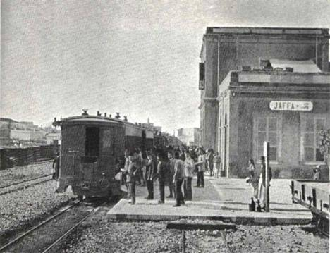
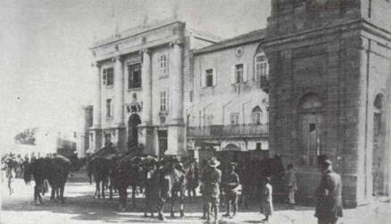
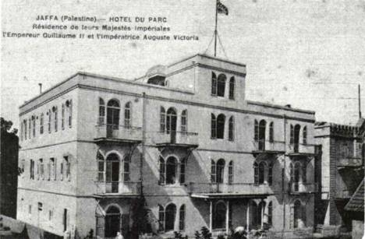
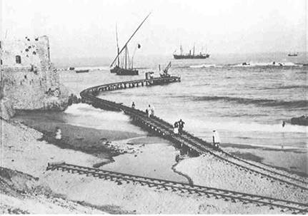
La gare 1920
Mairie 1918
Jaffa, la capitale économique de la Palestine pendant le mandat britannique
Park Hotel, 1900
Le port
Notes:
https://fr.wikipedia.org/wiki/Jaffa
http://en.wikipedia.org/wiki/Jaffa

Slide 12
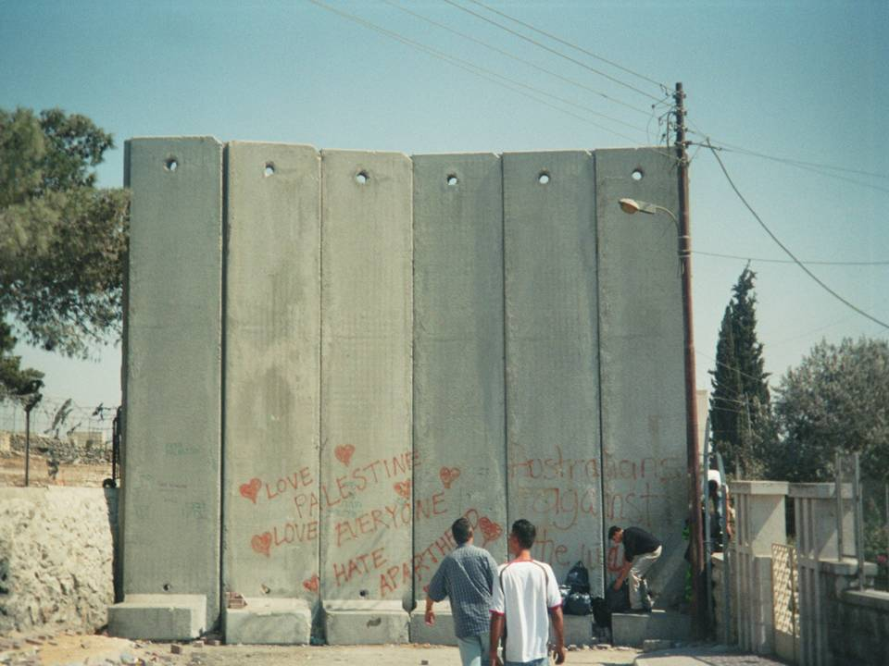
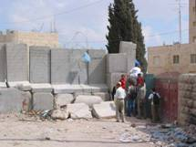
PASSAGE PIETON POUR LES PALESTINIENS
Rue bloquée à Abu Dis, Jérusalem-Est
Notes:
Entretemps, ces éléments en béton ont été remplacés par le «MUR" qui est infranchissable.
http://en.wikipedia.org/wiki/Abu_Dis

Slide 13
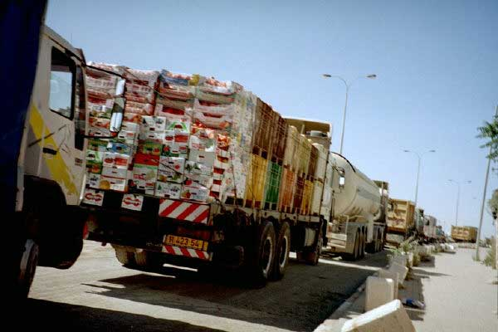
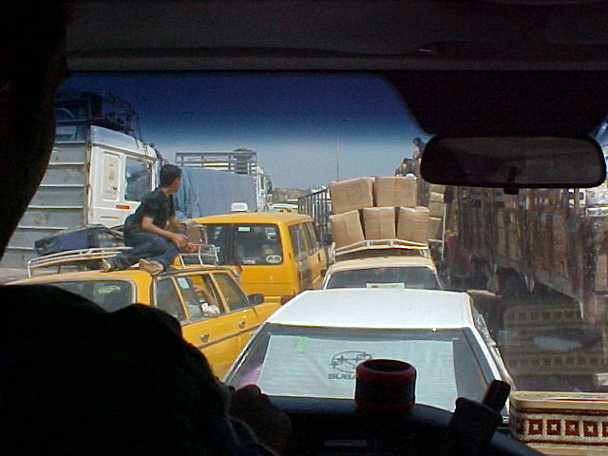
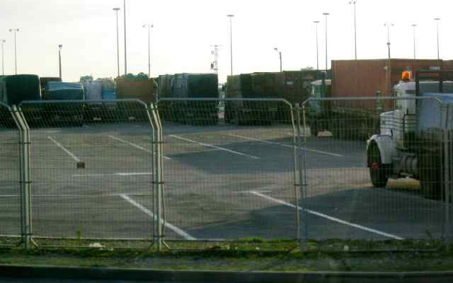
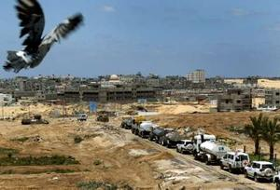
Chek point route Jérusalem- Bethléem
L’inter- section de Kahn Yunis était ouverte 2 heures par jour
Israël étrangle l’économie palestinienne :
Aux check points les marchandises des et pour les Palestiniens doivent s’arrêter souvent pendant plusieurs jours en plein soleil.
Check point Erez Gaza
Aides humanitaires bloqués
Notes:
https://fr.wikipedia.org/wiki/Blocus_de_la_bande_de_Gaza
http://en.wikipedia.org/wiki/Blockade_of_the_Gaza_Strip

Slide 14
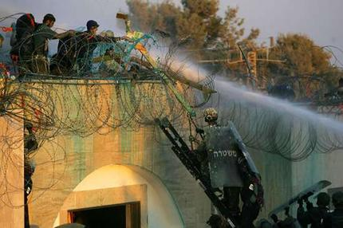
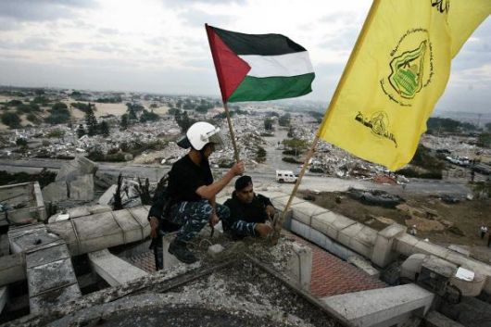
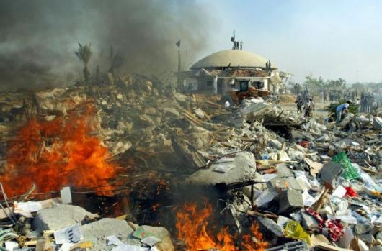
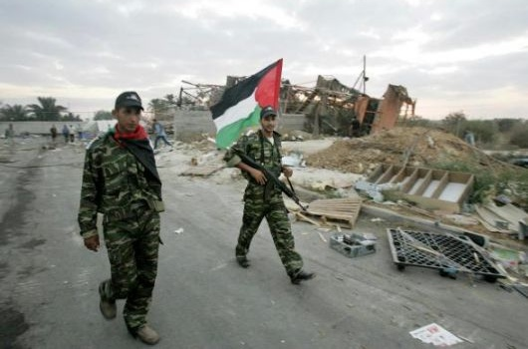
La résistance théâtrale des colons israéliens de Gaza
Seulement des décombres
Août 2005 Les israéliens se retirent de la bande de Gaza en laissant seulement des décombres et les synagogues.
Les palestiniens détruisent les synagogues
Notes:
Ils ont laissé intactes seulement les synagogues.
https://fr.wikipedia.org/wiki/Plan_de_d%C3%A9sengagement_des_territoires_occup%C3%A9s
http://en.wikipedia.org/wiki/Gaza_withdrawal

Slide 16
Les Palestiniens doivent partir
A cause des très mauvaises conditions de vie dans les territoires palestiniens occupés chaque année plus de 100’000 Palestiniens émigrent définitivement.
Gaza, le départ
Notes:
.

Slide 17
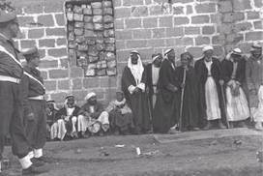
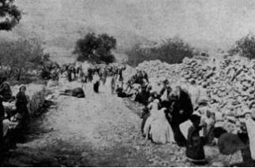
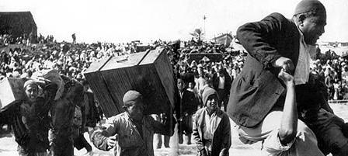
Arresti
Rifornimento nel deserto
1948 La Nakba (il disastro)
Fuga
Fuga da Jaffa
Fuga da Jaffa
Notes:
.

Slide 18
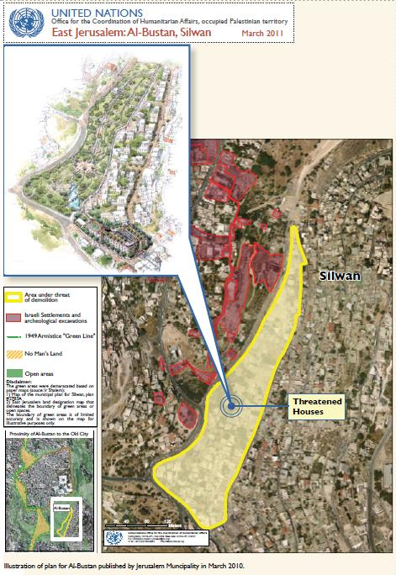
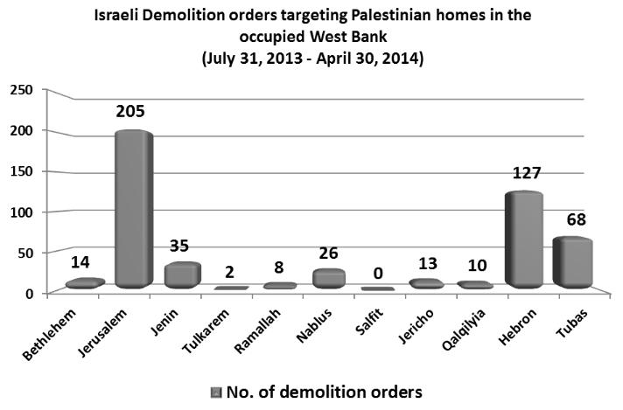
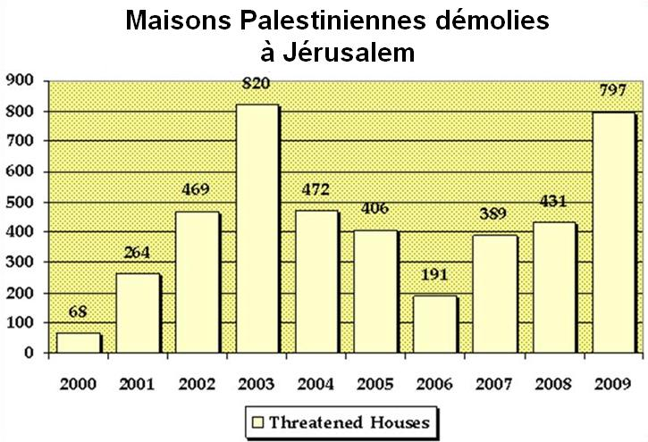
Jérusalem Est: les quartiers de Al-Bustan et Silvan où les Israéliens veulent démolir un grand nombre de maisons palestiniennes
Notes:
http://en.wikipedia.org/wiki/House_demolition_in_the_Israeli%E2%80%93Palestinian_conflict
http://www.hrw.org/news/2009/11/06/israel-stop-east-jerusalem-home-demolitions
http://www.ifamericansknew.org/stat/settlements.html
http://alresalah.ps/en/index.php?act=post&id=338
http://angryarab.blogspot.ch/2013/05/demolition-of-palestinain-homes-in.html

Slide 19
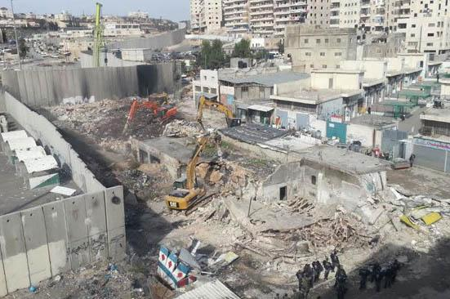
03.12.2014 - Gerusalemme est, campo profughi di Shufat. Gli israeliani demoliscono un edificio e 20 negozi, ultimi rimasti di una proprietà di oltre 11’000 metri quadrati già confiscati in precedenza alla famiglia palestinese Dajani. Nel 2014 gli israeliani hanno demolito circa 360 strutture palestinesi a Gerusalemme Est.
http://www.maannews.net/eng/ViewDetails.aspx?ID=744486
Notes:
.

Slide 20
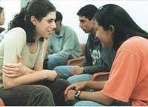
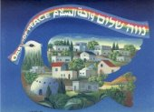
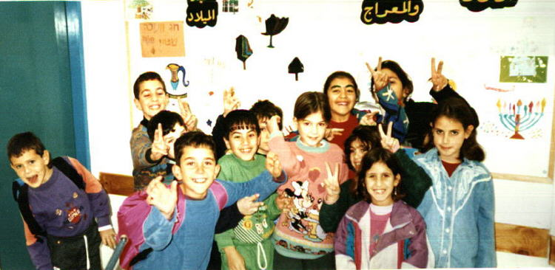
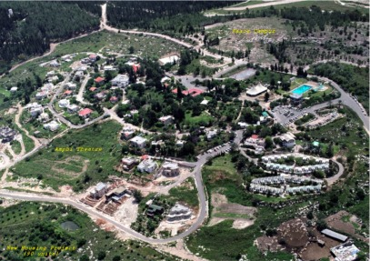
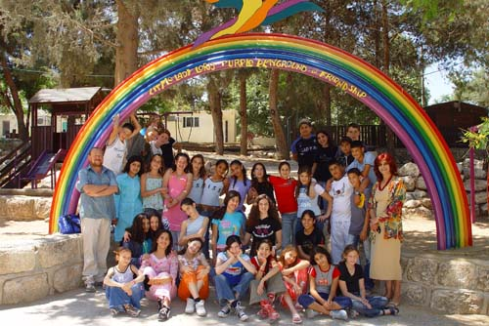
NEVE SHALOM The village where Hebrews and Palestinians pacifically cohabit
Notes:
Neve Shalom is the only "mixed village" in Palestine. Its existence shows however that a pacific cohabitation is possible and even enriching.
http://en.wikipedia.org/wiki/Neve_Shalom

Slide 21
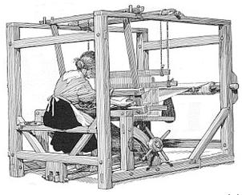
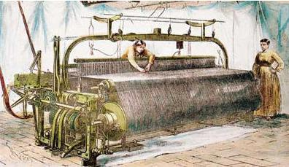
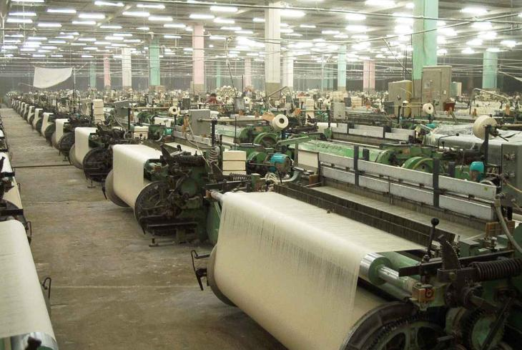
I progressi nel settore tessile hanno eliminato molti posti di lavoro
Telaio manuale
1745 Il primo telaio interamente automatico
1800
Telaio meccanico azionato da una macchina a vapore
Moderna industria tessile
Notes:
Incomincia il periodo della rivoluzione industriale (grandi stabilimenti industriali) e delle grandi invenzioni : Acciaio, macchina a vapore, ferrovia, navi a vapore e di ferro, tessitura automatica, nuovi materiali, telegrafo, ecc.
La tessitura si automatizza. Inutile distruggere le macchine (come hanno fatto i tessitori inglesi nel 1700). Il progresso è inarrestabile ma porta profitto soprattutto ai proprietari delle macchine.
http://en.wikipedia.org/wiki/Northrop_Loom
http://en.wikipedia.org/wiki/Lancashire_Loom
http://en.wikipedia.org/wiki/Loom
https://de.wikipedia.org/wiki/Webstuhl
https://it.wikipedia.org/wiki/Tessitura
https://it.wikipedia.org/wiki/Telaio_(tessitura)
http://en.wikipedia.org/wiki/Textile_industry#mediaviewer/File:Raschelei.jpg

Slide 22
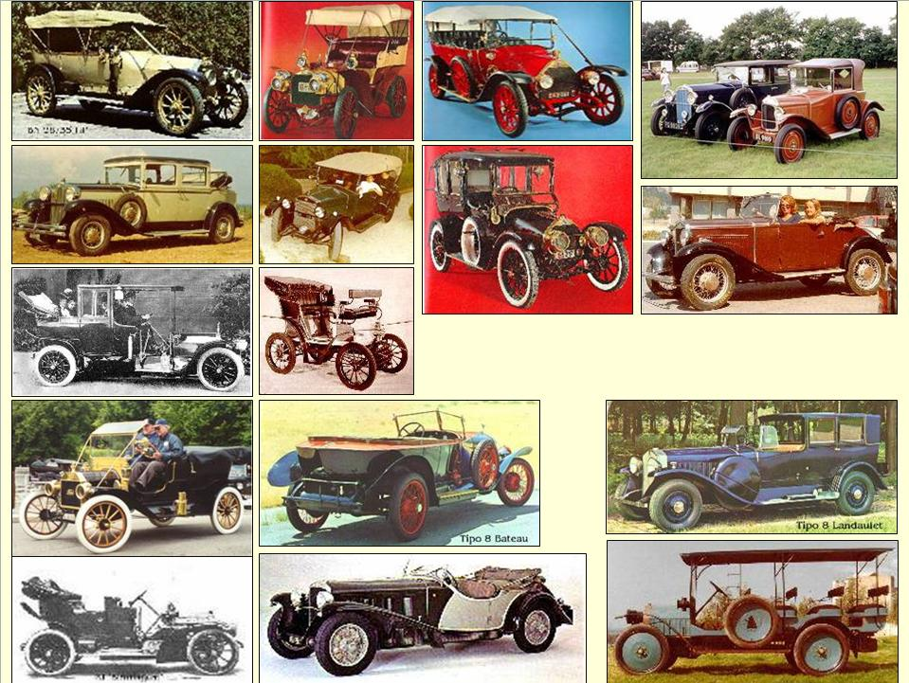

Slide 23
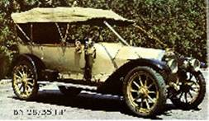
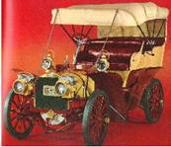
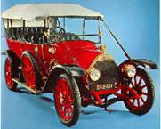
Notes:
Los primeros coches eran una derivación de los carruajes tirados por caballos.
https://es.wikipedia.org/wiki/Historia_del_autom%C3%B3vil
http://en.wikipedia.org/wiki/Antique_car

Slide 24
Hebron, tumba de los Patriarcas
Trajes tradicionales palestinos
Ruinas romanas en Cesarea
Nablus
Vista de Palestina
Notes:
http://en.wikipedia.org/wiki/Cesarea
http://en.wikipedia.org/wiki/Acre,_Israel

Slide 25
Nach der Zerstörung der Häuser: das troglodyten Leben.
Notes:
Die Israelis erlauben den Palästinenser nicht, die zerstörten Häuser wieder aufzubauen. Deshalb müssen die Palästinenser sich begnügen.

